Slide 1
Sistema de Gestión de Juntas de Vecinos
Integrantes:
Edinson Delgado Reinoso
Leandro Caceres Mayorinca
INGENIERÍA EN INFORMÁTICA

Slide 2
Descripción del Proyecto

Slide 3

Descripción del Proyecto
Problemática
Gestión manual o desorganizada.
Pérdida de información.
Mala comunicación entre vecinos.
Procesos lentos (certificados, postulaciones, reservas).
Falta de datos para tomar decisiones.
Notes:
Actualmente, muchas juntas de vecinos en Chile gestionan su información de manera manual o mediante herramientas poco estructuradas, como planillas de cálculo, grupos de mensajería o registros en papel. Esta forma de trabajo genera múltiples dificultades en la organización y administración de la información comunitaria.
Entre los principales problemas se encuentran la pérdida o duplicación de datos, la falta de acceso oportuno a la información por parte de los vecinos y la escasa trazabilidad de procesos como solicitudes de certificados, reservas de espacios comunes o postulaciones a beneficios. Además, la comunicación entre la directiva y los vecinos suele ser ineficiente, lo que provoca desinformación y baja participación comunitaria.
Asimismo, la ausencia de un sistema centralizado dificulta la generación de reportes e indicadores relevantes, lo que limita la capacidad de la directiva para tomar decisiones informadas y oportunas. Esto afecta directamente la gestión de la comunidad y la calidad de los servicios ofrecidos a los vecinos.
En este contexto, surge la necesidad de desarrollar una solución tecnológica que permita centralizar la información, optimizar los procesos administrativos y mejorar la comunicación dentro de la comunidad, contribuyendo a una gestión más eficiente y organizada de las juntas de vecinos.

Slide 4


Descripción del Proyecto
Propuesta de Solución
Sistema web responsivo
Centraliza la información
Automatiza procesos (certificados, reservas, postulaciones)
Mejora la comunicación
Genera reportes y dashboards
Descripción
Plataforma web para gestión de juntas de vecinos
Administra usuarios, vecinos y viviendas
Permite solicitudes, reservas y postulaciones
Incluye noticias, notificaciones y análisis de datos

Slide 5
2. Objetivos

Slide 6
2. Objetivos
Objetivo General
Desarrollar un sistema web responsivo que permita la gestión, análisis y comunicación de la información de una junta de vecinos
Objetivos Específicos
Reducir en al menos un 50% el tiempo de gestión de solicitudes
(certificados, reservas y postulaciones) mediante la digitalización de procesos.
Disminuir en un 60% el uso de medios informales de comunicación
(como WhatsApp, pero mediante la implementación de la plataforma)
Alcanzar un nivel de satisfacción de usuario igual o superior al 70%
(medido mediante encuesta de usabilidad.)
Notes:
Objetivo general
Desarrollar un sistema web responsivo que permita la gestión,
análisis y comunicación de la información de una junta de vecinos,
facilitando la toma de decisiones y la interacción comunitaria.
Objetivos específicos
Reducir en al menos un 50% el tiempo de gestión de solicitudes (certificados, reservas y postulaciones) mediante la digitalización de procesos.
Alcanzar un 70% de uso activo del sistema por parte de los usuarios registrados durante el periodo de prueba.
Disminuir en un 60% el uso de medios informales de comunicación (como WhatsApp) mediante la implementación de la plataforma.
Garantizar que el sistema permita generar al menos 5 indicadores clave (ej: cantidad de habitantes, participación, necesidades especiales) visualizados en dashboards.
Lograr que el sistema tenga un tiempo de respuesta menor a 5 segundos en las principales funcionalidades.
Alcanzar un nivel de satisfacción de usuario igual o superior al 70%, medido mediante encuesta de usabilidad.

Slide 7
3. Alcances y Limitaciones

Slide 8


3. Alcances y Limitaciones
Alcances
Sistema web responsivo
Gestión de usuarios y vecinos
Certificados de residencia
Reservas de espacios
Postulaciones a beneficios
Noticias y notificaciones
Reportes y dashboards
Limitaciones
No integración con sistemas externos
Certificados sin validez legal
Sistema para una comunidad (no multi-junta)
Seguridad básica (académico)
Pruebas en entorno controlado

Slide 9
4. Metodología

Slide 10

4. Metodología
Se utilizará la Metodología Kanban
Trabajo visual
Flujo continuo
Adaptabilidad

Slide 11
5. Tecnologías

Slide 12







5. Tecnologías (Separar de Herramientas)
Frontend:
HTML | CSS | Bootstrap | Angular
Backend:
Django | JavaScript
Base de datos:
Supa Base
Notes:
HTML Tecnología Lenguaje base
CSS Tecnología Lenguaje de estilos
Bootstrap Herramienta Facilita el diseño
Angular Herramienta Framework para desarrollar apps
Django Herramienta Framework backend
JavaScript Tecnología Lenguaje de programación
Supabase Herramienta Plataforma lista para usar

Slide 13
6. Tablero Kanban

Slide 14
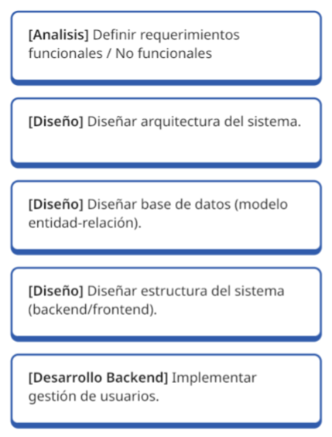
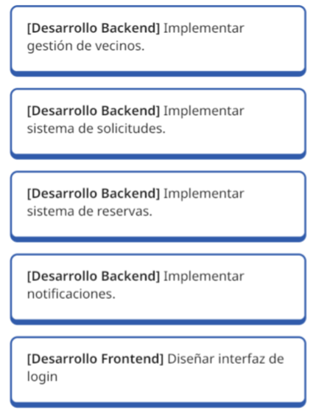
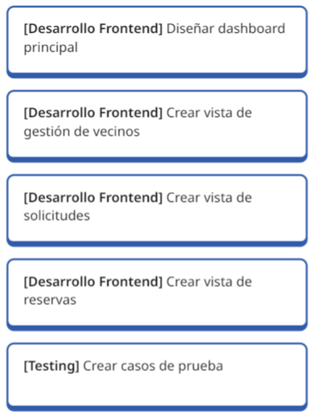
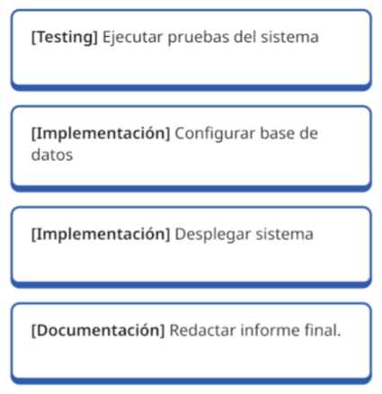
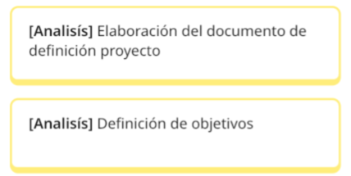
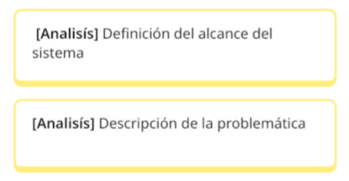
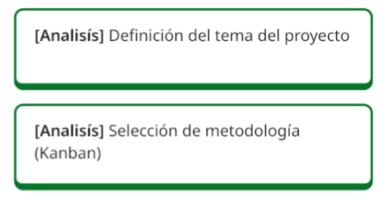
6. Tablero Kanban (Tareas)
🔵= Pendiente.
🟡= En Proceso.
🟠= En Revision.
🟢= Finalizado.

Slide 15
7. Comentarios Finales

Slide 16

7. Comentario Final
Solución tecnológica
Mejora de procesos
Comunicación efectiva
Beneficio para la comunidad

Slide 17
Muchas gracias por su atención!!

